Slide 1
МКОУ Чухломская средняя общеобразовательная школа имени А.А.Яковлева
Коллективный способ обучения (КСО)
Подготовила: учитель технологии
1 категории Румянцева Т.Б.
2012-2013 учебный год

Slide 2
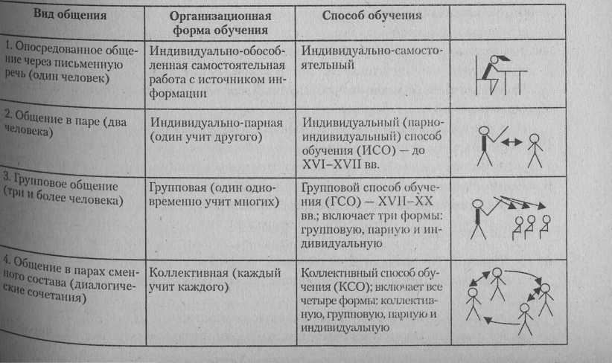
Развитие способов обучения в истории образования основывалось на применении различных видов общения.

Slide 3
Принципы:
— завершённости, или ориентации на высшие конечные результаты;
— непрерывности и безотлагательности передачи полученных знаний друг другу;
— сотрудничества и взаимопомощи между учениками;
— разнообразия тем и заданий (разделения труда);
— разноуровневости (разновозрастное™) участников педагогического процесса;
— обучения по способностям индивида;
— педагогизации деятельности каждого участника учебного процесса;
— интернационализации процесса обучения, или обучение на двуязычной или многоязычной основе

Slide 4
Организационно-методические особенности:
Каждый ученик в процессе обучения систематически становится обучаемым и обучающим.
Вместо старого педагогического процесса с тремя традиционными формами (групповой, парной и индивидуальной) устанавливается исторически новый педагогический процесс, строящийся на использовании всех старых, традиционных форм и новой — коллективной, которая к тому же является в
новом процессе системообразующим фактором.
Введение коллективной формы организации учебных занятий как системообразующего фактора всего учебно-воспитательного процесса открывает объективные возможности каждому ученику (школьнику, студенту) обучаться по способностям, то есть продвигаться вперёд при изучениипрограммного материала в своём темпе.

Slide 5
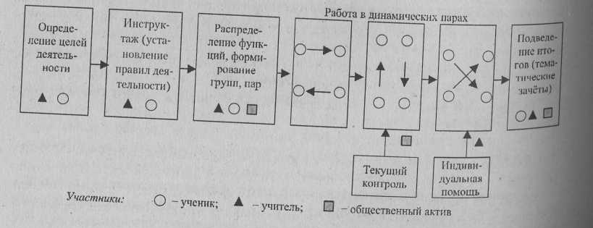
Технологическая схема КСО

Slide 6
Особенности методики и функций КСО в сравнении с ТО (по В.К. Дьяченко)
Традиционное обучение | КСО
организационные
четкость, упорядоченность _ говорит один _ обшение учащихся отсутствует _ молчание . - постоянное рабочее место | — отсутствует — говорят все - все общаются – рабочий шум - смена
дидактические
обучает профессиональный педагог - весь материал — сразу и для всех мало самостоятельности - сотрудничество учащихся минимально - усвоение и применение — разнесены | — обучают ученики -— разные темпы и материал - полная самостоятельность - сотрудничество — основа обучения - максимально приближены

Slide 7
Особенности методики и функций КСО в сравнении с ТО (по В.К. Дьяченко)
Традиционное обучение | КСО
развивающие
- ученик — объект - уравниловка, усреднение способностей детей - систематический характер обучения – не учатся выступать - не умеют объяснять | — ученик-субъект + объект - в соответствии с индивидуальными особенностями - спонтанный характер - учатся выступать, рассуждают, доказывают – развитие педагогических способностей
воспитательные
- каждый работает на себя и группу - отношения детей — на уровне номинального коллектива | — на себя и другого - отношения ответственной зависимости: коллективистские

